Slide 1

klasa III
moduł 16
CARNIVAL
PI Synergia początkowej nauki języka obcego z edukacją wczesnoszkolną i technologiami informacyjno-komunikacyjnymi.
Projekt współfinansowany przez Europejski Fundusz Społeczny w ramach Programu Operacyjnego Kapitał Ludzki.
Priorytet III Wysoka jakość systemu oświaty, Działanie 3.3 Poprawa jakości kształcenia, Poddziałanie 3.3.4 Modernizacja treści i metod kształcenia – projekty konkursowe.

Slide 2


Slide 3


Slide 4
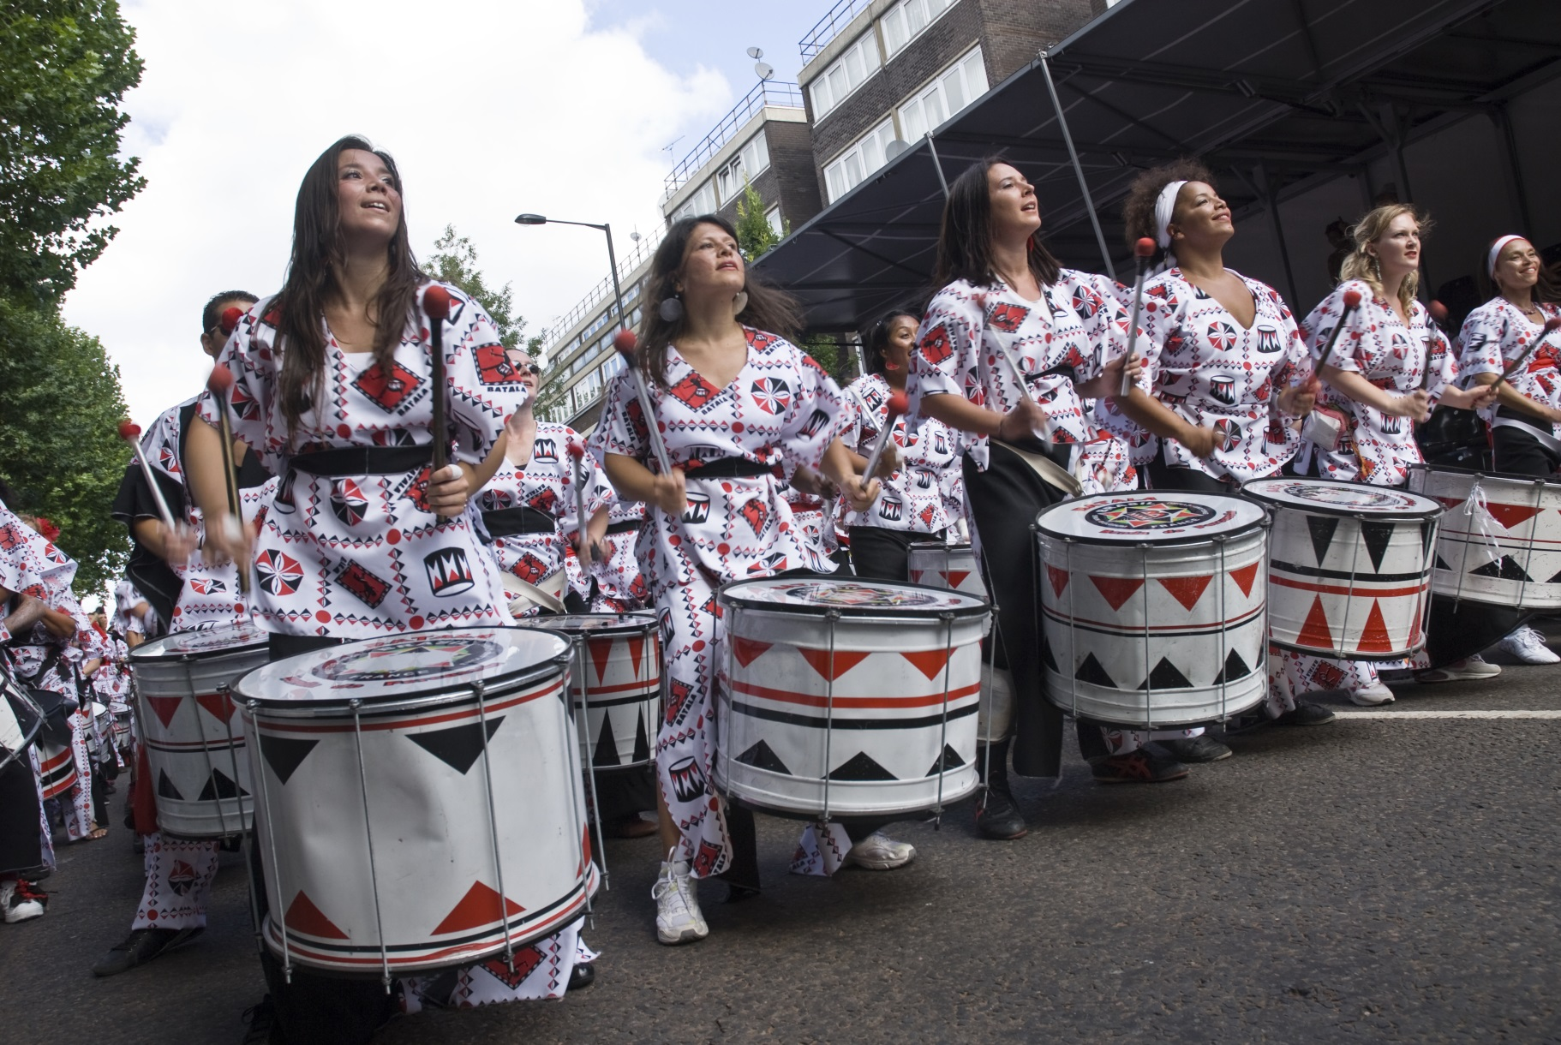

Slide 5
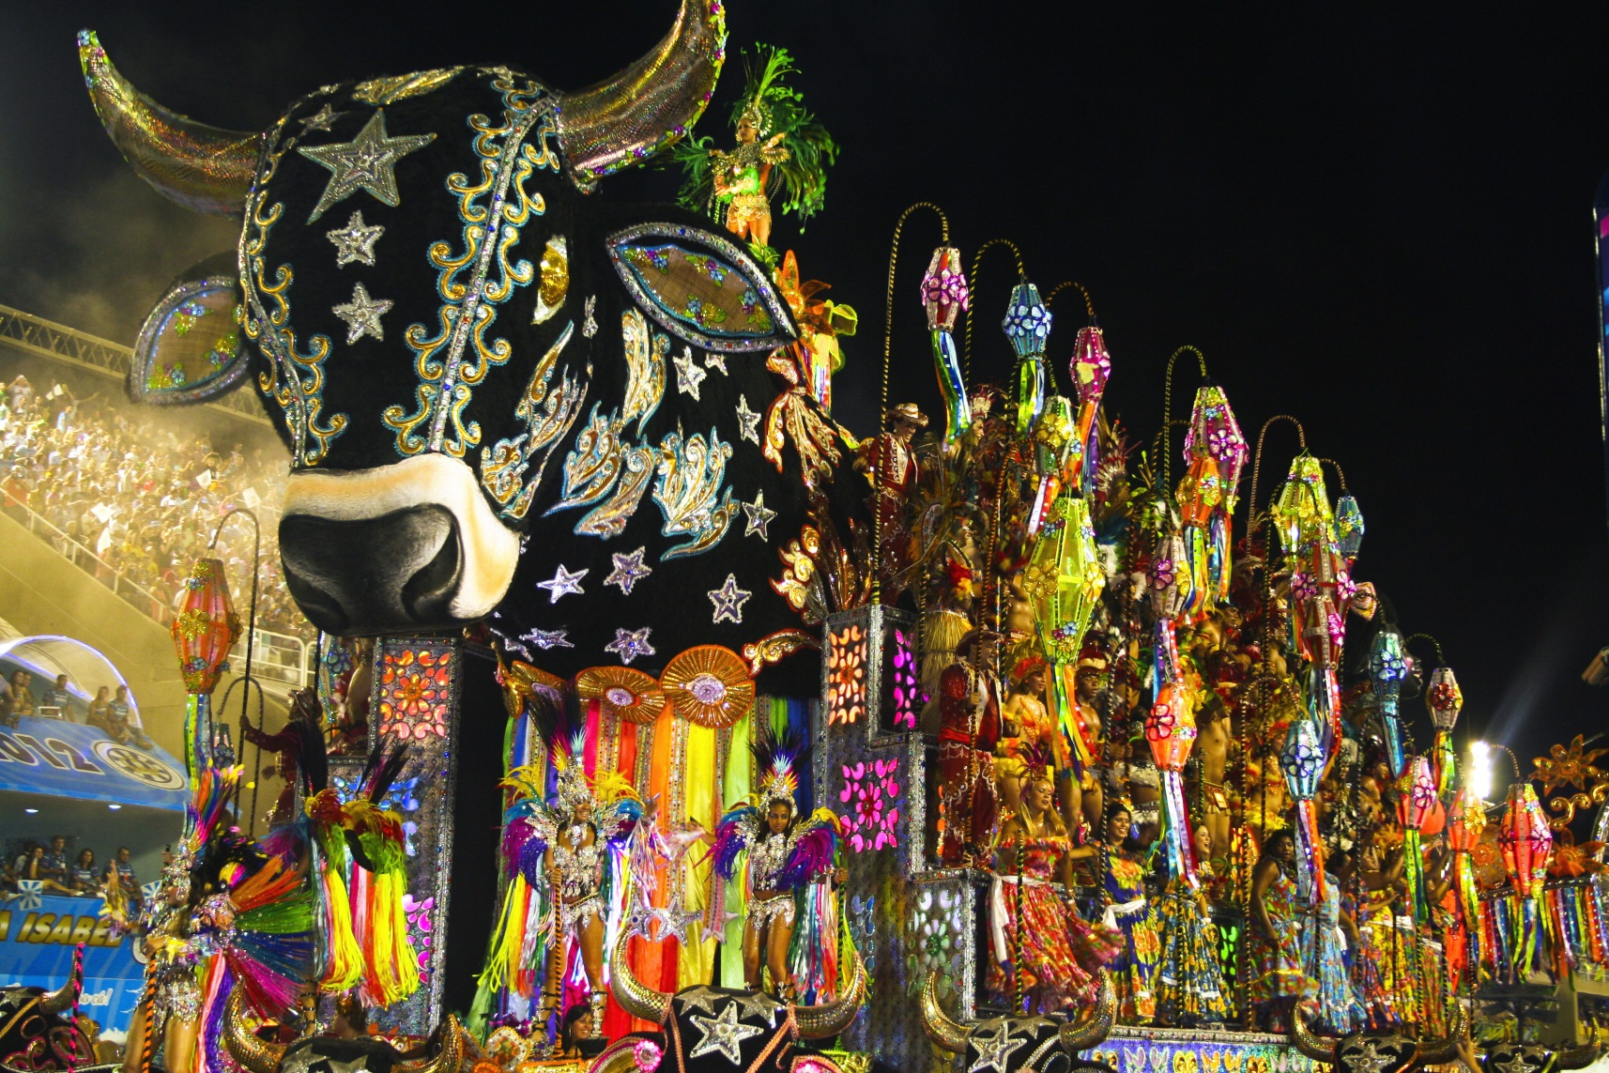

Slide 6
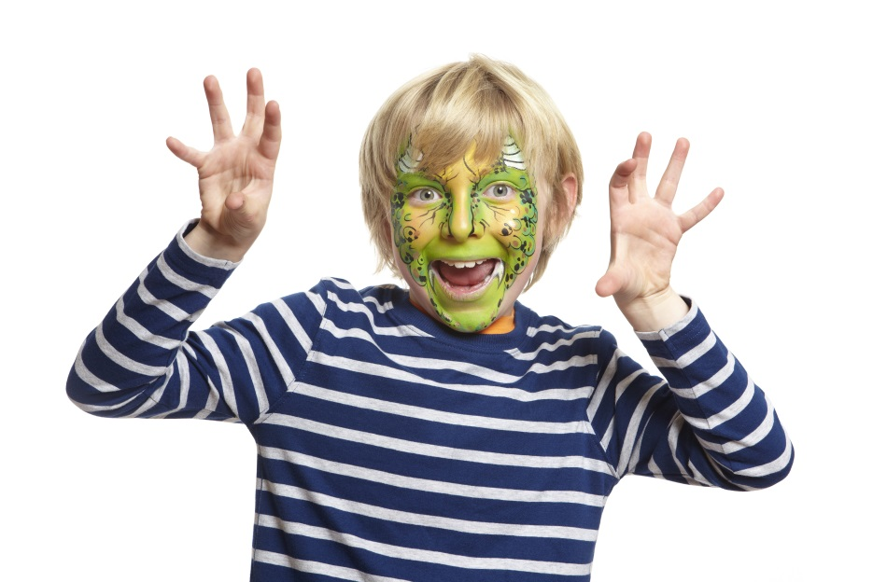
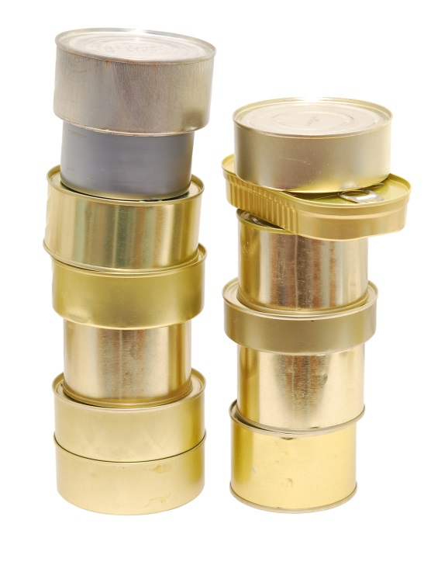



Slide 7
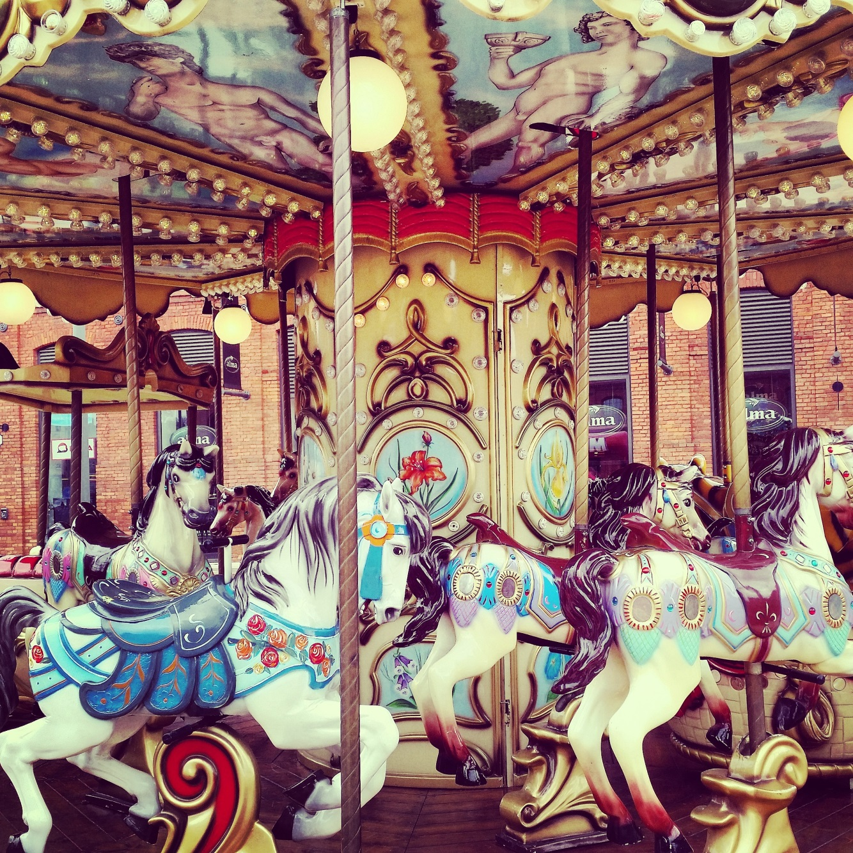

Slide 8
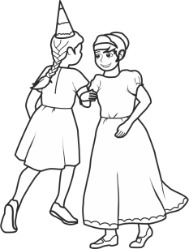

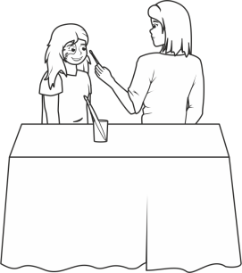
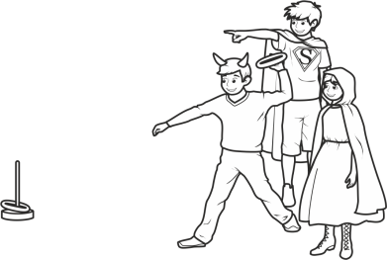





Slide 11
Notes:
.

Slide 14

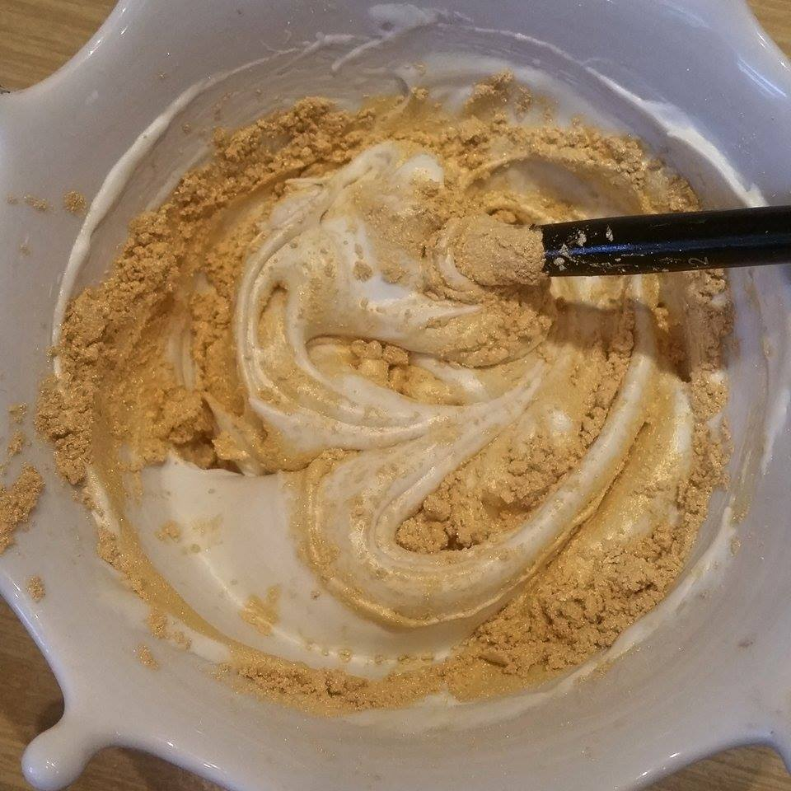
My carnival treat

